Slide 1

Enquête Appui de gestion de crise de la Covid-19 par les filières gérontologiques
Mai 2021

Slide 2
Présentation de l’enquête
L’enquête s’est déroulée du 22 mars au 09 avril 2021.
Trois populations cibles avec trois questionnaires différents :
Les directeurs/cadres des EHPAD/USLD/SSR gériatrique
Les médecins coordonnateurs d’EHPAD
Les établissements des services à domicile

Slide 3
1.Présentation des participants et structures
20 retour questionnaires directeurs cadres
Détail des EHPAD :
11 EHPAD de la fonction publique territoriale
4 EHPAD privé à but non lucratif
2 EHPAD privé à but lucratif
2 EHPAD hospitalier
1 SSR gériatrique

Slide 4
1.Présentation des participants et structures
28% retours questionnaires médecin coordonnateur
Détail des EHPAD :
2 EHPAD de la fonction publique territoriale
2 EHPAD privé à but non lucratif
2 EHPAD privé à but lucratif
1 EHPAD hospitalier

Slide 5
2.Support gestion Covid-19 en établissement
Directeurs/cadres
Médecins coordonnateurs
L’ensemble des EHPAD a utilisé les fiches techniques de l’EMH. 90% les utilisent encore aujourd’hui.
90% ont utilisé les logigrammes parcours résident en cas de Covid
30% ont eu recours à la hotline gériatrique.
L’ensemble des médecins coordonnateurs ont utilisé les fiches techniques de l’EMH. 71% les utilisent encore aujourd’hui.
L’ensemble des MC ont utilisé les logigrammes parcours résident en cas de Covid-19
30% ont eu recours à la hotline gériatrique.

Slide 6
3. Réorganisation(s) de l’activité
Directeurs/cadres
Médecins coordonnateurs
75% sont « tout à fait d’accord » pour affirmer que les filières gérontologiques (FG) ont apporté une aide pour leur structure dès les 1er cas Covid-19.
La majorité est d’accord pour dire que les filières les aident encore aujourd’hui (95%).
71% sont « tout à fait d’accord » pour dire que les filières gérontologiques (FG) ont apporté une aide pour la 1ère et 2^{ième} vague.

Slide 7
Acteurs sollicités par les directeurs et les cadres
Interlocuteurs sollicités 1ère vague
Interlocuteurs sollicités 2^{ième} vague

Slide 8
Acteurs sollicités par les médecins coordonnateurs
Interlocuteurs sollicités 1ère vague
Interlocuteurs sollicités 2^{ième} vague

Slide 9
Ressources humaines
45% des directeurs et des cadres déclarent avoir rencontré des difficultés en RH.
65% ont bénéficié d’une aide au recrutement d’urgence. (Pôle emploi, ARS, renforts…)
1 EHPAD répondant a accueilli des stagiaires de la formation courte : « bases de l’accompagnement des personnes âgées » ce qui lui a permis de recruter.

Slide 10
Communication avec les filières gérontologiques
Directeurs-cadres Médecins coordonnateurs
75% ont déjà participé à au moins une visioconférence directeur/CHANGE ou IDEC/cadre. 60% d’entre eux participent à chaque réunion.
85% sont « tout à fait d’accord » concernant la fréquence des envois de mails par les FG. La totalité du panel signale que les informations données sont en concordance avec leurs attentes.
19 directeurs/cadres sur 20 trouvent utile le « bulletin de situation Covid-19 ».
43% ont déjà participé à au moins une réunion leur étant dédiée.
86% sont « tout à fait d’accord » concernant la fréquence des envois de mails par les FG. La totalité du panel signale que les informations données sont en concordance avec leurs attentes.
100% des médecins coordonnateurs recevant le « bulletin de situation Covid-19 » le trouvent utile.

Slide 11
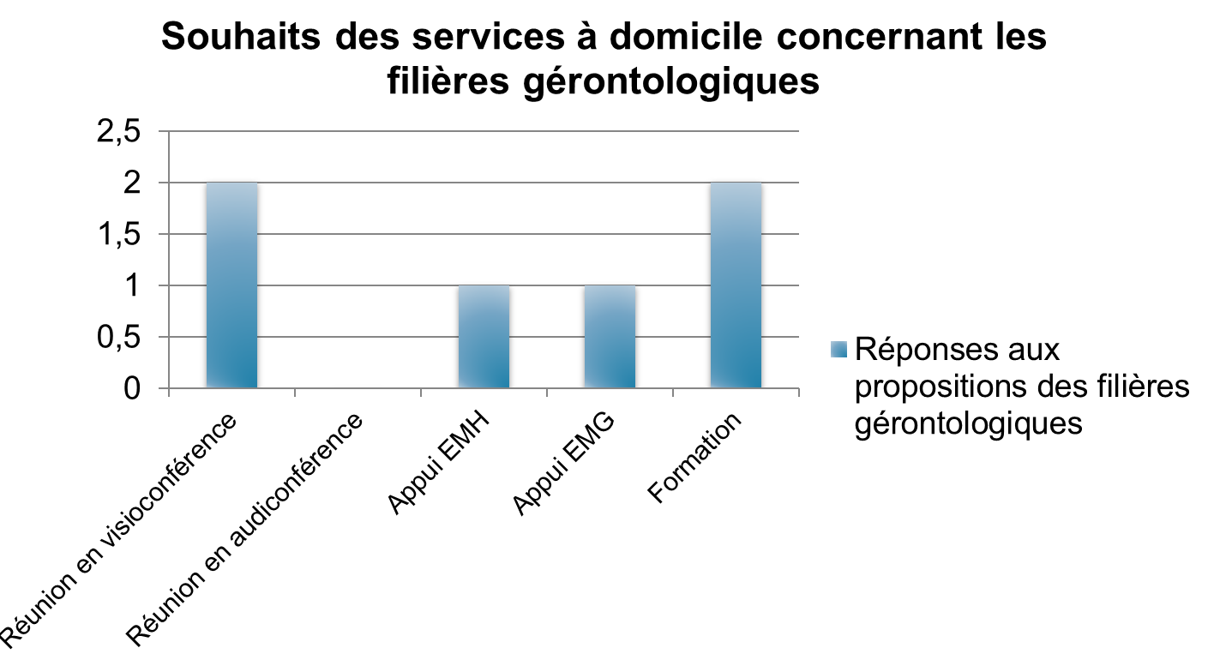
Structures « domicile »
4 services SSIAD/SAAD ont répondu
Résultats
100% sont « plutôt d’accord » de l’utilité du document : « Synthèse – Bonnes pratiques d’hygiène en période Covid – issue des échanges filières EMH/SSIAD/SIAD ». 50% l’utilisent encore aujourd’hui.

Slide 12
Pour l’appui gestion de la Covid-19 par les filières gérontologiques notes moyennes de
EHPAD
Directeurs/cadres = 4,45 / 5.
Médecins coordonnateurs = 4,71 / 5
Domicile = 3/5
MOYENNE GLOBALE DES 3 PANELS = 4/5

Slide 13
Attentes des EHPAD, quel appui des filières ?
Directeurs - cadres
Médecins coordonnateurs
Concernant la Covid-19, aujourd’hui les établissements attendent des FG :
Actions de sensibilisation à la vaccination contre la Covid-19.
Veille documentaire sur nouvelles mises à jour ou texte.
Formations.
Soutien psychologique ou groupe de parole pour directeurs et cadres.
Information sur « rebondir après la crise » pour les soignants.
Poursuite des actions mises en place.
Concernant la Covid-19, aujourd’hui les médecins coordonnateurs attendent des FG :
De la formation.
De l’informations au sujet de la vaccination à diffusés auprès des soignants pour combattre les idées reçues.
Maintenir l’aide de l’EMH.
Continuer les actions menées.
Expertise pour des situations complexes
Autres thématiques
Information sur la maltraitance.
Information pour le maintien de l’autonomie.
.
Autres thématiques
Nutrition, soins palliatifs, Télémédecine, « Quel EHPAD dans l’avenir en tenant en compte de l’évolution du monde : sanitaire, économique, rapport au travail, architecture etc. »

Slide 14
Les 1ères suites :
 Poursuite du bulletin d’information hebdomadaire
 Poursuite des actions de formation EMH/filière + développement de différentes modalités.
 Evolution des visioconférences directeurs – septembre
réflexion modalités médecins co/ IDEC CDS
 Proposer des actions vers le domicile

